Slide 1
QUALITY INSPECTION REPORT
캡슐 (Capsule) 검사 결과 보고
캡슐 (Capsule) 표본 — 외관 검사상 특이 결함 없음
Inspection Date 2026.05.21 · AI Vision Inspection Agent

Slide 2
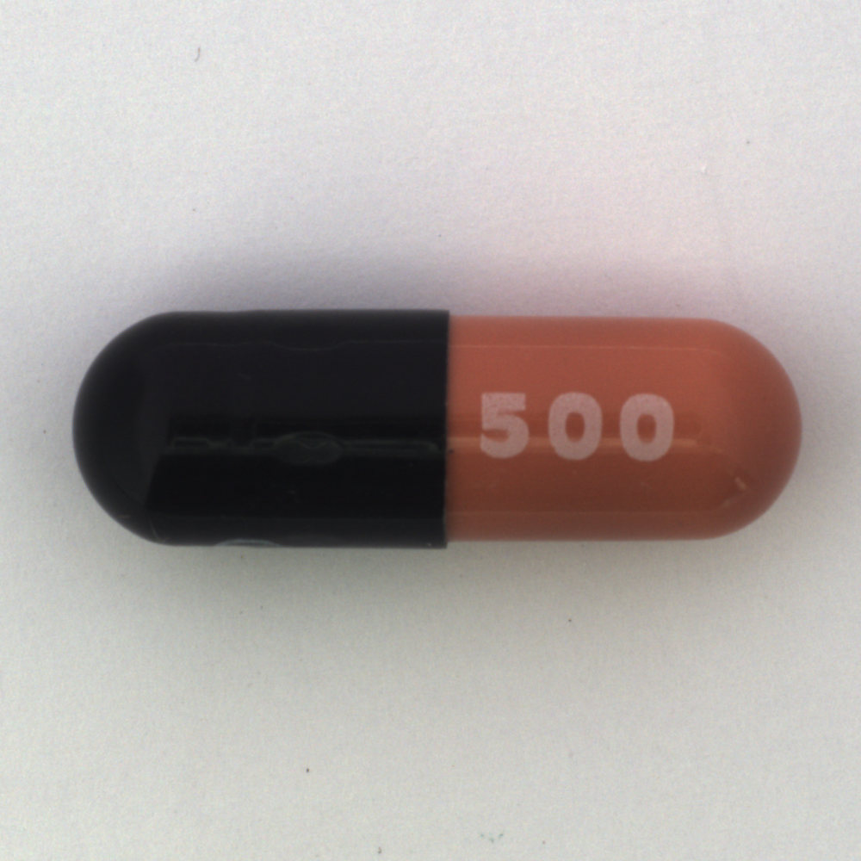
01 · INSPECTION SUMMARY
검사 요약
OVERALL SEVERITY
NONE
DEFECTS DETECTED
0
CONFIDENCE
85%
▲ 검사 이미지

Slide 3
02 · DEFECT DETAILS
결함 상세 분석
특이 결함이 검출되지 않았습니다

Slide 4
03 · ROOT CAUSE ANALYSIS
근본 원인 분석
웹 검색을 통해 자동 수집된 산업 표준 기반 분석
1
공정 요인
2
설비 요인
capsule filling 공정의 분말 흐름성 부족으로 fill weight 산포(under/over). cap-body 결합(joining) 부정확으로 telescoping 또는 open cap.
filling 머신의 dosator 마모로 weight 산포. 인쇄 롤러 잉크 농도 변동으로 print 결함.
3
재료 요인
4
환경 요인
gelatin/HPMC shell의 두께·습도 산포로 dent·crush. 색소 분산 불균일로 shade variation.
고온·고습 노출 시 shell 변형·녹음. 정전기로 분말 부착 → fill weight 오차.

Slide 5
04 · RECOMMENDATIONS
권고 조치
01
동일 로트 정상 표본 데이터베이스에 추가 (학습용)
02
주기적 SPC 모니터링 유지
03
외관 외 기능 시험(필요 시) 병행
04
AOI 시스템에 딥러닝 결함 분류기 (faulty_imprint, telescoping, color spot)
05
Real-time 분말 흐름성 모니터링 + 자동 보정

Slide 6
05 · REFERENCES
참고 자료
산업 표준 · 본 검사 보고서의 근거 자료
INDUSTRY STANDARDS
WEB SOURCES
· USP <711> Dissolution — 용출 시험
· USP <905> Uniformity of Dosage Units — 함량 균일성
· FDA 21 CFR Part 211 — cGMP
· ICH Q7/Q9/Q10 — 의약품 품질
· AQL 분류: Critical(중량·이물), Major(telescopic·denting), Minor(색차·인쇄 약함)
[01] https://sedpharma.com/news-events/how-does-a-capsule-inspection-sys...
[02] https://www.pharmaguideline.com/2014/06/sop-for-acceptable-quality-...
[03] https://image-ppubs.uspto.gov/dirsearch-public/print/downloadPdf/41...
[04] https://www.cognex.com/en/applications/automated-defect-detection/p...

